Slide 1
Parameterized Complexity of
Flood-Filling Games on Trees
木上における
の
パラメータ複雑度
Flood-Fillingゲーム
U. dos Santos Souza, F. Protti and M.D. da Silva
COCOON 2013, LNCS 7936, pp. 531-542, 2013.
周・伊藤研究室 B4 菅崎 拓真
Notes:
それでは，木上におけるフラッドフィリングゲームのパラメータ複雑度 と題しまして
周伊藤研究室 学部4年の菅崎拓真が発表させていただきます．
ではまずフラッドフィリングゲームとは

Slide 2
とは
Flood-Fillingゲーム
ある色分けされた区画を一色に
塗りつぶすゲームの総称．
Flood-It
Free-Flood-It
Multi-Flood-It
…
Notes:
このようにある色分けされた区画を，一定のルールにもとづいて 一色に塗りつぶすゲームの総称です．
用いるルールによってフラッドイット・フリーフラッドイット・マルチフラッドイットといった種類がありますが，今回はフラッドイットについてのみ説明します．

Slide 3





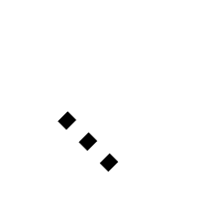
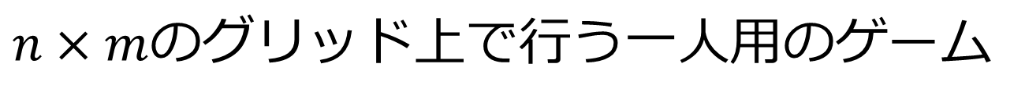

Flood-Itとは
$n×m$のグリッド上で行う一人用のゲーム
隣接
$$…$$
$$n$$
$$…$$
$$…$$
$$…$$
$$…$$
$$m$$
Notes:
フラッドイットとはnかけるmのグリッド上で行う一人用のゲームのことです．
ここでこの緑のマス，の上下左右方向にあるマスのことを，隣接しているマス という風に呼びます．
上下左右だけですので，このような斜め方向にあるマスは隣接しているマスとは呼びません．

Slide 4


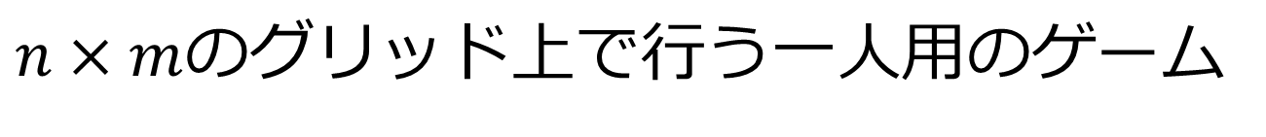
Flood-Itとは
$n×m$のグリッド上で行う一人用のゲーム
目的：
の色を変えていくことで
グリッドを一色に塗りつぶす．
左上のマス
ピボット
$$n$$
1回目
2回目
3回目
4回目
5回目
$$m$$
Notes:
フラッドイットの目的ですが，一番左上のマスの色を変えていくことでグリッドを一色に塗りつぶす．というものです．
どういうことかと言うと，まず，左上のマスは現在赤で，隣接したマスには緑，青がありますが，左上のマスをまず緑に変えてみます．
するとこのように領域が広がり，次回以降はこの領域２マスが同時に色が変わります，次に赤に変えてみます．ここまで領域が広がりました．
同様に青に変えてみます．この６マスに領域が広がり，緑，赤と変えることで盤面を一色に塗りつぶすことができました．これでフラッドイット終了です．
ここで左上の基準となるマスのことをピボットと呼びます．

Slide 5
Flood-Itとは
こちらの方が少ない
操作５回
操作４回
1回目
2回目
3回目
4回目
5回目
1回目
2回目
3回目
4回目
Notes:
先ほどの操作，緑，赤，青，緑，赤は操作5回で塗りつぶすことができました．
しかし同じ盤面に対して，別な方法も考えられて，まずはじめに青に変える．次に緑，赤，青 と変えることで操作4回で塗りつぶすことができます．
こちらの方が操作回数が少ないので，良い操作 だと言えます．

Slide 6
Flood-Itとは
入力 | 出力
NP困難
ある色分けされた
グリッド
塗りつぶす
最小の操作列
[ACJMS10]
最小回数
最適解を高速に求めるのは難しい...
Notes:
ではもう少し詳しく見て行きましょう．
フラッドイットの問題はある色分けされたグリッド を受け取り，塗りつぶす最小回数の操作列 を求める 問題です．
しかしこれはNP困難であると知られています．
NP困難とは，最適解を高速に求めることは難しい ということを表しています．
ではフラッドイットのどの点が難しいのでしょうか．

Slide 7

Flood-Itの難しさ
戦略：より大きい領域に広がるように色を変えていく．
+4
+3
Notes:
例えばこのような盤面について考えてみます．
今，単純に一回の操作でより大きい領域に広がるように色を変えていく，という戦略をとってみます．
するとはじめは緑か青に変えられますが，緑に変えた方が大きい領域になるので緑を採用してみます．
すると

Slide 8
Flood-Itの難しさ
戦略：より大きい領域に広がるように色を変えていく．
1回目
2回目
3回目
1回目
2回目
Notes:
緑，青，緑 と3回で塗りつぶせました．
しかしこれは見て分かるように，はじめに敢えて青に変えることで2回で塗りつぶせます．
よって単純に貪欲に領域を広げていっても，最適解は求まらない場合があります．
他にも様々な戦略が考えられるかと思いますが３かける３でさえこのような自体が起こりうるので，

Slide 9
Notes:
例えばこのような大きな盤面に対しては単純な方法では解けそうにない，ということが分かるかと思います．

Slide 10














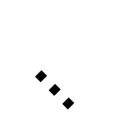

既知の結果
グリッドの大きさ | 色の数 | Flood-It
$$n×n$$
NP困難[ACJMS10]
3色以上
$$3×n$$
NP困難
[MS12]
4色以上
$$2×n$$
多項式時間[CJMS12]
制限なし
$$…$$
盤面の大きさや色の数で
制限しても
なかなか難しい
$$…$$
$$…$$
$$3$$
$$2$$
$$n$$
$$…$$
$$…$$
$$…$$
$$…$$
$$n$$
$$n$$
$$n$$
Notes:
ではこのようなグリッド上での既知の結果です．
グリッドの大きさがnかけるnで色の数が3色あるとNP困難
３かけるｎで4色あるとNP困難
グリッドの大きさを２かけるｎに制限してようやく多項式時間で解けますが，
盤面の大きさや色の数で制限してもなかなか難しい問題である．と分かります．（間）

Slide 11
グラフ問題として定式化
今までグリッド上で行っていた塗りつぶしを
色分けされた点と，それらを繋ぐ辺で表す．
Notes:
そこで，今までグリッド上で行っていた塗りつぶしを，色分けされた点とそれらを繋ぐ辺で表現します．
赤のマスは赤の頂点，緑のマスは緑の頂点，そして隣接関係を辺で表すことでグラフ問題として定式化します．

Slide 12

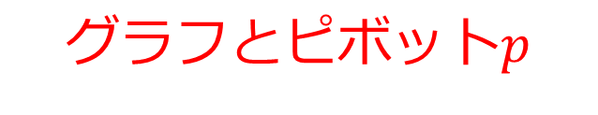
グリッドとグラフの対応
入力 | 出力
ある色分けされた
塗りつぶす
最小の操作列
グリッド
グラフとピボット$p$
$$p$$
最小回数
Notes:
よって入力がグリッドではなく，グラフとピポッドｐ となります．
出力は変わりません．

Slide 13
グラフ上のFlood-It
Notes:
一般のグラフ に拡張したので，このような格子状のグラフだけでなく，
このような一般的なグラフ上でもフラッドイットの塗りつぶしを定義できます．

Slide 14

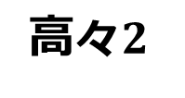
既知の結果
今回の結果
グラフの種類 | ピボットからの距離 | Flood-It
サイクル
ー
多項式時間[LNT11]
木
1
多項式時間[自明]
木
高々$2$
NP困難[本論文]
木
制限なし
NP困難[LNT11]
難しい
難しい
簡単
既知の結果
今回の結果
自明な結果
d
$$=$$
2
Notes:
ではグラフ上での既知の結果です．
サイクル上では多項式時間で解けることが知られています．
ピボットからの距離が１であるような木 については多項式時間で解けます．
一方で一般の木 についてはNP困難である と知られています．
今回の結果では，ピボットからの距離がたかだか２であるような木 についてもNP困難である．と示しました．
これはどういうことかと言うと，既知の結果では，このような難しい一般の木についてNP困難である と言っているにすぎません．
今回の結果では，自明に解ける高さ１の木に 少し頂点を足したこのような木になったとたんもうNP困難である．と示しました．

Slide 15
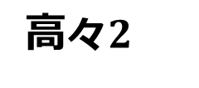
色の数cに対するFPT
グラフの種類 | ピボットからの距離 | Flood-It
木
高々$2$
NP困難[本論文]
色の数cに対するFPT
[本論文]
木
定数d
最適解を高速に求めることは難しい．
・方針
・FPT (Fixed Parameter Tractability)アルゴリズム
パラメータ(ここではc)が小さければ
最適解がやや高速に求まるアルゴリズム．
Notes:
NP困難だと分かったので，最適解を高速に求めることは難しい と分かりました．
しかしここで諦めるのではなく，方針としてFPTアルゴリズム というものを求めます．
それにより今回は ピボットからの距離が定数dであるような木 については色の数cに対するFPTである．と分かりました．
FPTアルゴリズムとはパラメータ ここでは色の数cが小さければ最適解がやや高速に求まるアルゴリズムのことです．
では，やや高速 とのことですが，

Slide 16
色の数cに対するFPT
グラフの種類 | ピボットからの距離 | Flood-It
木
高々$2$
NP困難[本論文]
色の数cに対するFPT
[本論文]
木
定数d
具体的にはf(c)･n^{O(1)}で走るアルゴリズム．
c
c
c
c
c^{d}
2 n
d n
c^{c} n¹⁰⁰
c n
+
c
c
2 n^{c}
c^{n}
n
今回の結果
※nはグラフの頂点数
Notes:
具体的にはcの関数かけるnの定数乗で走るアルゴリズムのことです．
例えば，計算時間がこのような場合，cとnの項が独立であり，この形になっているのでFPTアルゴリズムです．
逆このような場合，cとnが独立でなく，nの上にcがあったり，cの上にnがあったりするのでFPTアルゴリズムではありません．
そして今回の結果では，このような計算時間で最適解が求まるFPTアルゴリズムを導きました．
それではそのアルゴリズムを見て行きましょう．

Slide 17
FPTアルゴリズムの全体の流れ
縮約木$T^{′}$を作る
縮約木𝑇^′を作る
$T^{′}$の最小操作列を求める
𝑇^′の最小操作列を求める
Notes:
今回のアルゴリズムの全体の流れです．
まず縮約木Tプライムというものを作り，そのTプライム上で塗りつぶすための最小操作列を求めます．

Slide 18
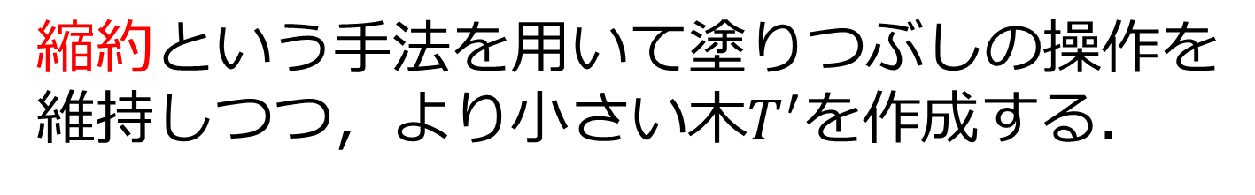


FPTアルゴリズムのアイデア
縮約という手法を用いて塗りつぶしの操作を
維持しつつ，より小さい木$T^{′}$を作成する．
$$T$$
$$T^{′}$$
縮約
最小回数
最小回数
Notes:
ではその縮約木ですが，文字通り縮約 という手法を用いて塗りつぶしの操作を維持しつつ作成します．
塗りつぶしの操作を維持する とは 元のグラフTを塗りつぶす操作列と，Tプライムを塗りつぶすための操作列が一致するようにする．ということです，
では縮約について詳しくみていきましょう．
（縮約とは：ある辺eについて端点v,wをまとめること．このとき接続している辺は元のv,wに接続していた辺を引き継ぐ）

Slide 19
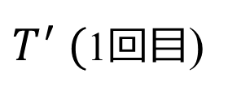


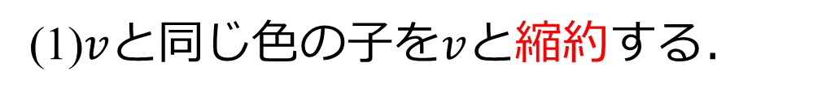

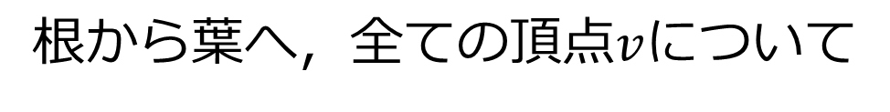
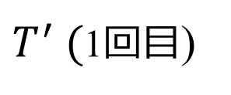
FPTアルゴリズム(縮約)
根から葉へ，全ての頂点$v$について
(1)$v$と同じ色の子を$v$と縮約する．
(2)$v$の子の中で同じ色の子同士を縮約する．
$$T$$
$T^{′} ($1回目)
$T^{′} ($1回目)
$$v$$
$$v$$
縮約

Slide 20

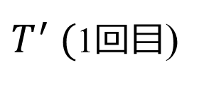
FPTアルゴリズム(正当性)
根から葉へ，全ての頂点$v$について
(1)$v$と同じ色の子を$v$と縮約する．
(2)$v$の子の中で同じ色の子同士を縮約する．
$$T$$
$T^{′} ($1回目)
縮約
Notes:
そもそもFlood-Itはピボットと繋がった同じ色の頂点 の色は同時に変わっていくので，ひとまとめにしても問題ない．と分かるかと思います．

Slide 21

FPTアルゴリズム(縮約)
根から葉へ，全ての頂点$v$について
(1)$v$と同じ色の子を$v$と縮約する．
(2)$v$の子の中で同じ色の子同士を縮約する．
$$T$$
$T^{′} ($1回目)
$$v$$
$$v$$
縮約

Slide 22
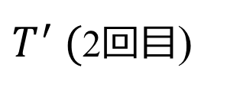
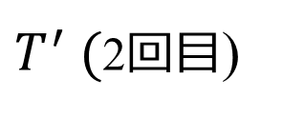
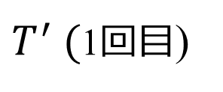

FPTアルゴリズム(縮約)
根から葉へ，全ての頂点$v$について
(1)$v$と同じ色の子を$v$と縮約する．
(2)$v$の子の中で同じ色の子同士を縮約する．
$T^{′} ($2回目)
$T^{′} ($1回目)
$T^{′} ($2回目)
$$v$$
$$v$$
縮約

Slide 23
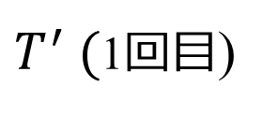
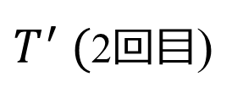
FPTアルゴリズム(正当性)
根から葉へ，全ての頂点$v$について
(1)$v$と同じ色の子を$v$と縮約する．
(2)$v$の子の中で同じ色の子同士を縮約する．
$T^{′} ($1回目)
$T^{′} ($2回目)
縮約
Notes:
ピボットとつながるまでは色は変化せず，つながる時は全て一度につながり，つながったあとは同様に変化していくので．

Slide 24

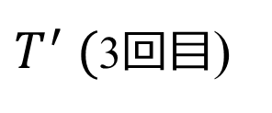
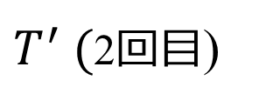
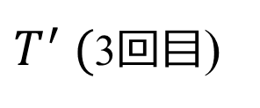

FPTアルゴリズム(縮約)
根から葉へ，全ての頂点$v$について
(1)$v$と同じ色の子を$v$と縮約する．
(2)$v$の子の中で同じ色の子同士を縮約する．
$T^{′} ($2回目)
$T^{′} ($3回目)
$T^{′} ($3回目)
$$v$$
$$v$$
縮約

Slide 25


FPTアルゴリズム(縮約)
根から葉へ，全ての頂点$v$について
(1)$v$と同じ色の子を$v$と縮約する．
(2)$v$の子の中で同じ色の子同士を縮約する．
$T^{′} ($2回目)
$T^{′} ($3回目)
$$v$$
$$v$$
縮約

Slide 26

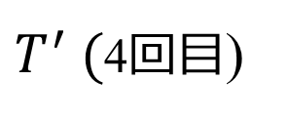
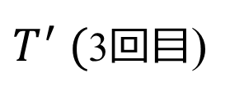


FPTアルゴリズム(縮約)
根から葉へ，全ての頂点$v$について
(1)$v$と同じ色の子を$v$と縮約する．
(2)$v$の子の中で同じ色の子同士を縮約する．
$T^{′} ($3回目)
$T^{′} ($4回目)
$T^{′} ($4回目)
$$v$$
縮約
$$v$$
$$v$$
Notes:
（(2)終了後）
以降，どのvについて縮約しても縮約できないので，省略します．これで縮約完了です．

Slide 27
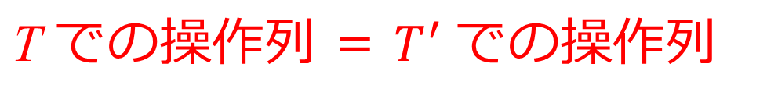


FPTアルゴリズム(縮約)
根から葉へ，全ての頂点$v$について
(1)$v$と同じ色の子を$v$と縮約する．
(2)$v$の子の中で同じ色の子同士を縮約する．
$$T$$
$$T^{′}$$
縮約
$\text{T}$ での操作列 ＝ $T^{′}$での操作列
Notes:
各縮約の操作 では全体の操作列を変えない ということを繰り返してきたので，
Tでの操作列 と𝑇プライムでの操作列 は一致しているはずです．
実際，

Slide 28
FPTアルゴリズム(縮約)
根から葉へ，全ての頂点$v$について
(1)$v$と同じ色の子を$v$と縮約する．
(2)$v$の子の中で同じ色の子同士を縮約する．
$$T$$
$$T^{′}$$
縮約
Notes:
動かしてみると

Slide 29


FPTアルゴリズム(縮約)
$$T$$
$$T^{′}$$
縮約
最小回数
最小回数
Notes:
縮約を用いると，このような難しい木が，ここまで簡単になります．
全体の操作列は変わらない ので，こちらのTプライム上で最小の操作列を求めれば，
それがそのままTでも使えます．

Slide 30
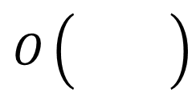
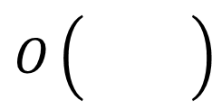

計算時間の解析
縮約木$T^{′}$を作る
縮約木𝑇^′を作る
$T^{′}$の最小操作列を求める
𝑇^′の最小操作列を求める
c^{d}
$Ο\left( \right)$
c
$$T^{′}$$
$T^{′}$に頂点は $Ο( )$ 個しか存在しない．
c^{d}
→総当りしても最小の操作数のものは
で求めることができる．
d
c^{d}
$Ο\left( \right)$
c
Notes:
計算時間の解析 ですが，Tプライムに頂点はcのd乗個オーダーしか存在しません．
これは各頂点がたかだかc個未満の子を持ち，それらc個の子がさらにc個の子をもつ・・・という構造をしているので，
木の高さdよりcのd乗個あります．
縮約によって頂点が減っているので，このような時間で総当りにより最小の操作列を求めることができます．

Slide 31
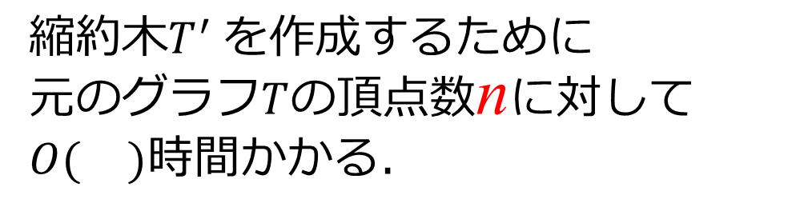


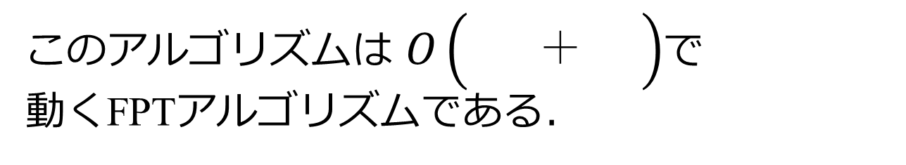
計算時間の解析
縮約木$T^{′}$を作る
縮約木𝑇^′を作る
$T^{′}$の最小操作列を求める
𝑇^′の最小操作列を求める
n
$$Ο( )$$
c^{d}
$Ο\left( \right)$
c
縮約木$T^{′}$を作成するために
元のグラフ$T$の頂点数nに対して
$Ο( )$時間かかる．
$$T^{′}$$
n
d
このアルゴリズムは $Ο\left( ＋ \right)$で
動くFPTアルゴリズムである．
c^{d}
n
c

Slide 32
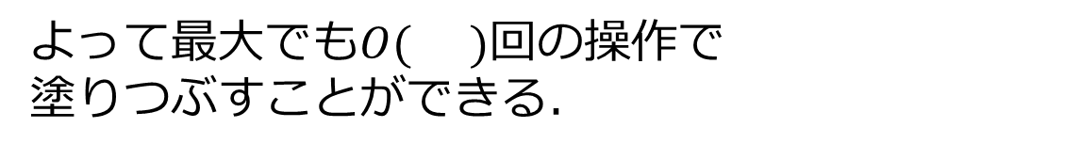










計算時間の解析
・$T^{′}$の頂点数
全ての頂点は色の種類$c−1$個を超える子を持たない．
よって， $T^{′}$に頂点は $Ο( )$ 個存在する． $d$は木の高さ(定数)
c^{d}
・考えられる操作
１回の操作で少なくとも１つの点が新たに塗りつぶされる．
よって最大でも$Ο( )$回の操作で
塗りつぶすことができる．
c^{d}
$$T^{′}$$
１回の操作で考えられる色は$c$通りある．
d
$c$通り
$c$通り
$c$通り
$c$通り
$c$通り
$c$通り
$c$通り
$c$通り
$c$通り
c^{d}
個分
c^{d}
$Ο\left( \right)$
＝
c

Slide 33
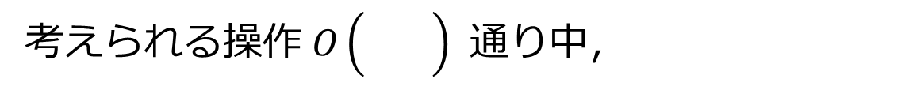
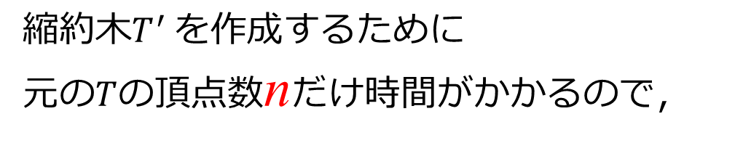
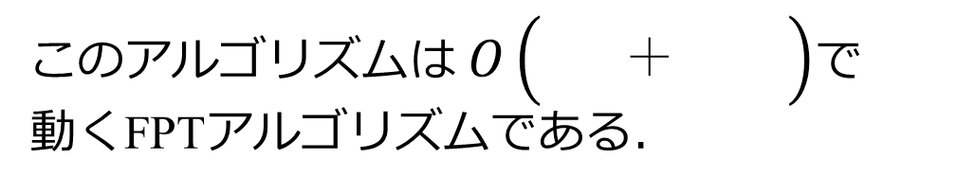
計算時間の解析
・計算時間
c^{d}
考えられる操作 $Ο\left( \right)$ 通り中，
c
最小の操作数のものはこの中に含まれる．
縮約木$T^{′}$を作成するために
元の$T$の頂点数nだけ時間がかかるので，
$$T^{′}$$
c^{d}
このアルゴリズムは $Ο\left( ＋ \right)$で
動くFPTアルゴリズムである．
c
n
d

Slide 34
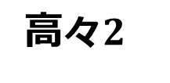
まとめ
グラフの種類 | ピボットからの距離 | Flood-It
木
高々$2$
NP困難[本論文]
色の数cに対するFPT
[本論文]
木
定数d
ご清聴
ありがとうございました
以上で発表を終わります
Notes:
ピボットからの距離がたかだか２であるような木 についてはNP困難である．ということと
ピボットからの距離が定数dであるような木 については色の数cに対するFPTである ということを
実際にFPTアルゴリズムを与えることで示しました．

Slide 35
証明
・・・
・・・
・・・
・・・
・・・
・・・
・・・

Slide 36
証明

Slide 37
1
2
3
1
2
3
3
1
3
3
1
3
2
2
1
2
2
1

Slide 38
z
s
e1
2
0
u
e2
e4
1
e3
w3‘
u3‘
u1‘
z1‘
z2‘
w2‘
v4‘
u4‘
4
3
1
2
2
3
3
1
4
1
v
w
2
1
3
2
1
3
1
4
z1‘’
u1‘’
w2‘’
z2‘’
u3‘’
w3‘’
u4‘’
v4‘’
(a)
(b)

Slide 39
1
1
縮約
2
2
2
3
3
2
3
3
3
1
1
2
1
3
1
1
2
1

Slide 40
応用例
○バイオインフォマティクス分野
・ある感染症が広まる様子のモデル
・系統発生木への応用
・DNAの物理的配置への応用
Notes:
DNAではアデニン (A) 、グアニン (G) 、チミン (T) 、シトシン (C) の4種類

Slide 41
今後の課題
・グリッドの大きさ$3×n$かつ３色での困難性
・他のグラフクラス上での困難性
・操作に重みを加えた場合

Slide 42
PとNP
NP困難
NP
NP完全
P
※図はイメージです
Notes:
Pとは多項式時間（polynomial time）で解ける判定問題の集合である．
NP(Non-deterministic Polynomial time（非決定性多項式時間）)とは問題に対して解が与えられた時に，その解が多項式時間（polynomial time）で正しいかどうか判定できる問題．
NP完全問題は、クラスNPに属する問題でかつ、クラスNPのすべての問題から多項式時間帰着可能な問題
NP困難であるとは、「NPに属する任意の問題が帰着可能である」と定義される。（少なくともNP完全より難しい）

Slide 43
帰着
グラフの種類 | ピボットからの距離 | Flood-It
木
高々$2$
NP困難[本論文]
色の数cに対するFPT
[本論文]
木
定数d
帰着とは…
ある問題Bの答えが分かれば問題Aの答えも分かる
というような関係．
グラフ$G$内にサイズ$k$の頂点被覆が存在する
⇔関連木$T$上の$n+k$回の操作によるFlood-Itが存在する

Slide 44

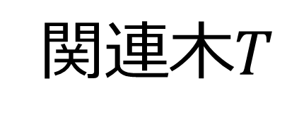

関連木$T$
z
e1
u
e2
e4
e3
v
w
グラフ$G$
関連木$T$
グラフ$G$上の全ての頂点($n$個)に異なる$n$色を定義する．

Slide 45
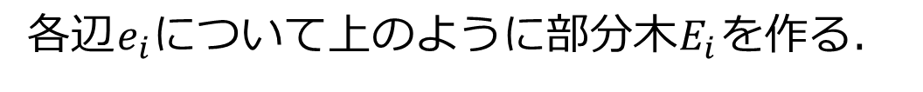

関連木$T$
s
z
e1
u
e2
e4
e3
u1‘
z1‘
v
w
z1‘’
u1‘’
グラフ$G$
関連木$T$
$$E_{1}$$
各辺$e_{i}$について上のように部分木$E_{i}$を作る．

Slide 46
関連木$T$
s
z
e1
u
e2
e4
u1‘
z1‘
z2‘
w2‘
w3‘
u3‘
e3
v4‘
u4‘
v
w
z1‘’
u1‘’
w2‘’
z2‘’
u3‘’
w3‘’
u4‘’
v4‘’
グラフ$G$
関連木$T$
グラフ$G$内にサイズ$k$の頂点被覆が存在する
⇔関連木$T$上の$n+k$回の操作によるFlood-Itが存在する

Slide 47
関連木$T$
s
z
e1
u
e2
e4
u1‘
z1‘
z2‘
w2‘
w3‘
u3‘
e3
v4‘
u4‘
v
w
z1‘’
u1‘’
w2‘’
z2‘’
u3‘’
w3‘’
u4‘’
v4‘’
グラフ$G$
関連木$T$
グラフ$G$内にサイズ$k$の頂点被覆が存在する
⇒関連木$T$上の$n+k$回の操作によるFlood-Itが存在する

Slide 48
関連木$T$
s
z
e1
u
e2
e4
u1‘
z1‘
z2‘
w2‘
w3‘
u3‘
e3
v4‘
u4‘
v
w
z1‘’
u1‘’
w2‘’
z2‘’
u3‘’
w3‘’
u4‘’
v4‘’
グラフ$G$
関連木$T$
グラフ$G$内にサイズ$k$の頂点被覆が存在する
⇒関連木$T$上の$n+k$回の操作によるFlood-Itが存在する

Slide 49
関連木$T$
s
z
e1
u
e2
e4
u1‘
z1‘
z2‘
w2‘
w3‘
u3‘
e3
v4‘
u4‘
v
w
z1‘’
u1‘’
w2‘’
z2‘’
u3‘’
w3‘’
u4‘’
v4‘’
グラフ$G$
関連木$T$
グラフ$G$内にサイズ$k$の頂点被覆が存在する
⇒
関連木$T$上の$n+k$回の操作によるFlood-Itが存在する

Slide 50
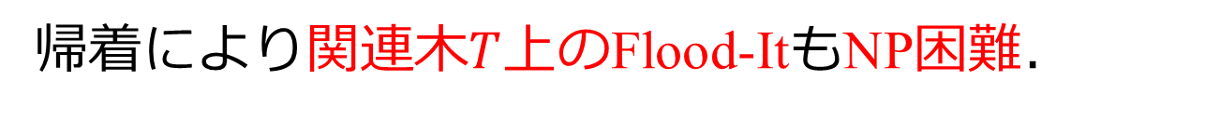
まとめ
グラフの種類 | ピボットからの距離 | Flood-It
木
高々$2$
NP困難[本論文]
色の数cに対するFPT
[本論文]
木
定数d
グラフ$G$内にサイズ$k$の頂点被覆が存在する
⇔関連木$T$上の$n+k$回の操作によるFlood-Itが存在する
頂点被覆問題はNP困難であると知られている．
帰着により関連木$T$上のFlood-ItもNP困難．
関連木$T$はピボットからの距離が高々2である木である．

Slide 51
色の数cに対するFPT
グラフの種類 | ピボットからの距離 | Flood-It
木
高々$2$
NP困難[本論文]
色の数cに対するFPT
[本論文]
木
定数d
FPT：f(c)･n^{O(1)}で走るアルゴリズム．
c^{d}
c n
+
c^{d}
・c nのとき
＞
c^{d}
n
c^{d}
c^{d}
2
c^{d}
c^{d}
c
c
c
c
c
+
＜
+
＜
= 2 ･n⁰
c^{d}
・c nのとき
＜
c^{d}
n
n
n
2
n
c
+
＜
+
= 2･n¹
＜
※nはグラフの頂点数

